Slide 1

第四章 串
⒈教学内容：4.1 串及其基本运算
4.2 串的定长顺序存储及基本运算
4.3 串的堆存储结构
⒉教学目的：⑴了解串的定义；
⑵理解和领会串的存储方式；
⑶掌握常用的串运算。
⒊教学重点：⑴串的基本概念、基本运算；
⑵串的两种存储方式。
⑶串的模式匹配算法。
⒋教学难点：⑴串的模式匹配算法；
⑵串的基本运算的综合应用
⒌学时安排： 4学时

Slide 2

4.1 串及其基本运算
串的基本概念
串的基本运算

Slide 3
4.1.1 串的基本概念
串是由零个或多个任意字符组成的字符序列。一般记作：s=”s₁ s₂ … s_{n}”。
其中s 是串名；在本书中，用双引号作为串的定界符，引号引起来的字符序列为串值，引号本身不属于串的内容；
a_{i}(1<=i<=n)是一个任意字符，它称为串的元素，是构成串的基本单位，i是它在整个串中的序号;
n为串的长度，表示串中所包含的字符个数，当n=0时，称为空串，通常记为Ф。

Slide 4
子串与主串：
串中任意连续的字符组成的子序列称为该串的子串。包含子串的串相应地称为主串。
子串的位置：
子串的第一个字符在主串中的序号称为子串的位置。
串相等：
称两个串是相等的，是指两个串的长度相等且对应字符都相等。

Slide 5
4.1.2 串的基本运算
    ⒈求串长 StrLength(s)
操作结果是求出串s的长度。
⒉串赋值 StrAssign(s1,s2)
    s1是一个串变量，s2或者是一个串常量，或者是一个串变量（通常s2 是一个串常量时称为串赋值，是一个串变量称为串拷贝），操作结果是将s2的串值赋值给s1， s1原来的值被覆盖掉。
    ⒊连接操作 StrConcat (s1,s2,s) 或 StrConcat (s1,s2)
    两个串的连接就是将一个串的串值紧接着放在另一个串的后面，连接成一个串。前者是产生新串s，s1和s2不改变; 后者是在s1的后面联接s2的串值，s1改变， s2不改变。
    ⒋求子串 SubStr (s,i,len)
    串s存在并且1≤i≤StrLength(s)，0≤len≤StrLength(s)-i+1。操作结果是求得从串s的第i个字符开始的长度为 len 的子串。len=0得到的是空串。
    ⒌串比较 StrCmp(s1,s2)
操作结果是若s1==s2，操作返回值为0；若s1<s2，返回值<0；若s1>s2，返回值>0。

Slide 6
    ⒍子串定位 StrIndex(s,t)
    s为主串，t为子串，操作结果是若t∈s，则操作返回t在s中首次出现的位置，否则返回值为0。
    ⒎串插入 StrInsert(s,i,t)
      串s,t存在，且1≤i≤StrLength(s)+1。操作结果是将串t插入到串s 的第i个字符位置上，s的串值发生改变。
    ⒏串删除 StrDelete(s,i,len)
      串s存在，并且1≤i≤StrLength(s)，0≤len≤StrLength(s)-i+1。操作结果是删除串s 中从第i个字符开始的长度为len的子串，s的串值改变。
    ⒐串替换 StrRep(s,t,r)
      串s,t,r存在且t不为空，操作结果是用串r 替换串s中出现的所有与串t相等的不重叠的子串，s的串值改变。
      串的基本操作中前５个操作是最为基本的，它们不能用其他的操作来合成，因此通常将这５个基本操作称为最小操作集。

Slide 7

4.2 串的定长顺序存储及基本运算
串的定长顺序存储
定长顺序串的基本运算
模式匹配

Slide 8
4.2.1 串的定长顺序存储
用一组地址连续的存储单元存储串值中的字符序列，所谓定长是指按预定义的大小，为每一个串变量分配一个固定长度的存储区，如：
#define MAXSIZE 256
char s[MAXSIZE];
则串的最大长度不能超过256。

Slide 9
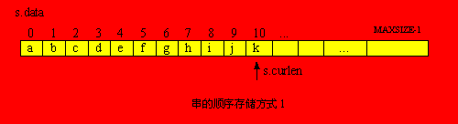
如何标识实际长度？
1. 类似顺序表，用一个指针来指向最后一个字符，这样表示的串描述如下：
    typedef struct
    { char data[MAXSIZE];
    int curlen;
} SeqString;
定义一个串变量：SeqString s;
这种存储方式可以直接得到串的长度：s.curlen+1。如图所示。

Slide 10
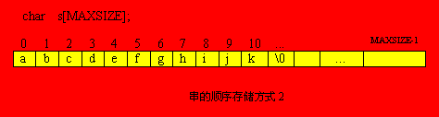
2. 在串尾存储一个不会在串中出现的特殊字符作为串的终结符，以此表示串的结尾。比如C语言中处理定长串的方法就是这样的，它是用’\0’来表示串的结束。这种存储方法不能直接得到串的长度，是用判断当前字符是否是’\0’来确定串是否结束，从而求得串的长度。

Slide 11
3. 设定长串存储空间：char s[MAXSIZE+1]; 用s[0]存放串的实际长度，串值存放在s[1]~s[MAXSIZE]，字符的序号和存储位置一致，应用更为方便。

Slide 12
4.2.2 定长顺序串的基本运算
主要讨论定长串联接、求子串、串比较算法，顺序串的插入和删除等运算基本与顺序表相同，在此不在赘述。设串结束用＇\0＇来标识。

Slide 13
⒈串连接
串连接是把两个串s1和s2首尾连接成一个新串s。
int StrConcat1(s1,s2,s)
char s1[ ],s2[ ],s[ ];
{ int i=0 , j, len1, len2;
len1= StrLength(s1); len2= StrLength(s2)
if (len1+ len2>MAXSIZE-1) return 0 ; /* s长度不够*/
j=0;
while(s1[j]!=’\0’)
{ s[i]=s1[j]; i++; j++; }
j=0;
while(s2[j]!=’\0’)
{ s[i]=s2[j]; i++; j++; }
s[i]=’\0’;
return 1;
}

Slide 14
    ⒉求子串
    int StrSub (char *t, char *s, int i, int len)
    /* 用t返回串s中第个i字符开始的长度为len 的子串1≤i≤串长*/
    { int slen;
    slen=StrLength(s);
    if ( i<1 || i>slen || len<0 || len>slen-i+1)
    { printf(＂参数不对＂); return 0; }
for (j=0; j<len; j++)
t[j]=s[i+j-1];
t[j]=’\0’;
return 1;
}

Slide 15
    ⒊串比较
    int StrComp(char *s1, char *s2)
    { int i=0;
    while (s1[i]==s2[i] && s1[i]!=’\0’)
    i++;
    return (s1[i]-s2[i]);
}

Slide 16
4.2.3 模式匹配
串的模式匹配即子串定位是一种重要的串运算。设s和t是给定的两个串，在主串s中查找子串t的过程称为模式匹配，如果在s中找到等于t的子串，则称匹配成功，函数返回t在s中的首次出现的存储位置(或序号)，否则匹配失败，返回0。t也称为模式。
为了运算方便，设字符串采用定长存储，且用第三种方式表示串长，即串的长度存放在0号单元，串值从1号单元存放，这样字符序号与存储位置一致。

Slide 17
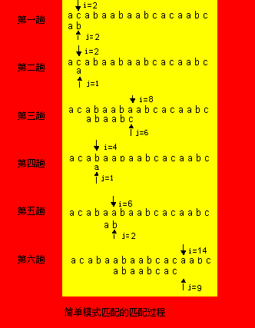
算法思想如下：首先将s₁与t₁进行比较，若不同，就将s₂与t₁进行比较，...，直到s的某一个字符s_{i}和t₁相同，再将它们之后的字符进行比较，若也相同，则如此继续往下比较，当s的某一个字符s_{i}与t的字符t_{j}不同时，则s返回到本趟开始字符的下一个字符，即s_{i-j+2}，t返回到t₁，继续开始下一趟的比较，重复上述过程。若t中的字符全部比完，则说明本趟匹配成功，本趟的起始位置是i-j+1或i-t[0]，否则，匹配失败。
设主串s=＂acabaabaabcacaabc＂，模式t=＂abaabcac＂，匹配过程如图所示。

Slide 18
依据这个思想，算法描述如下:
int StrIndex_BF (char *s,char *t)
/*从串s的第一个字符开始找首次与串t相等的子串*/
{ int i=1,j=1;
while (i<=s[0] && j<=t[0] ) /*都没遇到结束符*/
if (s[i]==t[j])
{ i++; j++; } /*继续*/
else
{ i=i-j+2; j=1; } /*回溯*/
if (j>t[0])
return (i-t[0]); /*匹配成功，返回存储位置*/
else
return 0;
}

Slide 19

下面分析它的时间复杂度，设串s长度为n，串t长度为m。
匹配成功的情况下，考虑两种极端情况：
在最好情况下，每趟不成功的匹配都发生在第一对字符比较时：
例如：s=”aaaaaaaaaabc”，t=”bc”
设匹配成功发生在s_{i}处，则字符比较次数在前面i-1趟匹配中共比较了i-1次，第i趟成功的匹配共比较了m次，所以总共比较了i-1+m次，所有匹配成功的可能共有n-m+1种，设从s_{i}开始与t串匹配成功的概率为p_{i}，等概率情况下p_{i}=1/(n-m+1)，因此最好情况下平均比较的次数是：
即最好情况下的时间复杂度是O(n+m)。

Slide 20

在最坏情况下，每趟不成功的匹配都发生在t的最后一个字符：
例如：s=”aaaaaaaaaaab”，t=”aaab”
设匹配成功发生在s_{i}处，则在前面i-1趟匹配中共比较了(i-1)*m次，第i趟成功的匹配共比较了m次，所以总共比较了i*m次，因此最坏情况下平均比较的次数是：
即最坏情况下的时间复杂度是O(n*m)。

Slide 21
上述算法中匹配是从s串的第一个字符开始的，有时算法要求从指定位置开始，这时算法的参数表中要加一个位置参数pos：StrIndex(shar *s,int pos,char *t)，比较的初始位置定位在pos处。算法4.4是pos=1的情况。

Slide 22

4.3 串的堆存储结构
串名的存储映象
堆存储结构
基于堆结构的基本运算

Slide 23
4.3.1 串名的存储映象
串名的存储映象是串名－串值内存分配对照表，也称为索引表。表的形式有多种表示，常见的串名－串值存储映象索引表有如下几种：
带串长度的索引表
末尾指针的索引表
带特征位的索引表

Slide 24
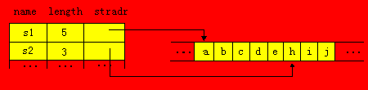
    1.带串长度的索引表
    如图所示，索引项的结点类型为：
    typedef struct
    { char name[MAXNAME]; /*串名*/
    int length; /*串长*/
    char *stradr; /*起始地址*/
} LNode;

Slide 25
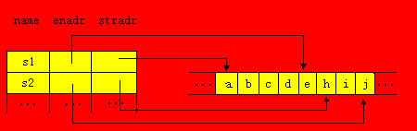
        2.末尾指针的索引表
如图所示，索引项的结点类型为：
typedef struct
{ char name[MAXNAME]; /*串名*/
char *stradr,*enadr; /*起始地址，末尾地址*/
} ENode;

Slide 26
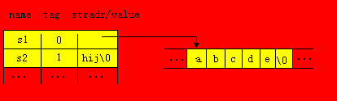
3. 带特征位的索引表
当一个串的存储空间不超过一个指针的存储空间时，可以直接将该串存在索引项的指针域，这样既节约了存储空间，又提高查找速度，但这时要加一个特征位tag以指出指针域存放的是指针还是串。
    如图所示，索引项的结点类型为：
    typedef struct
    { char name[MAXNAME];
    int tag; /*特征位*/
    union /*起始地址或串值*/
    { char *stradr;
    char value[4];
    }uval;
} TNode;

Slide 27
4.3.2 堆存储结构
在应用程序中，参与运算的串变量之间的长度相差较大，并且操作中串值的长度变化也较大，因此为串变量预分配固定大小的空间不尽合理。堆存储结构的基本思想是：在内存中开辟能存储足够多的串、地址连续的存储空间作为应用程序中所有串的可利用存储空间，称为堆空间，如设store[SMAX+1]; 根据每个串的长度，动态的为每个串在堆空间里申请相应大小的存储区域，这个串顺序存储在所申请的存储区域中，当操作过程中若原空间不够了，可以根据串的实际长度重新申请，拷贝原串值后再释放原空间。

Slide 28
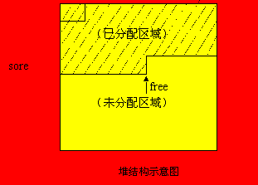
如图所示，是一个堆结构示意图。阴影部分是已经为存在的串分配过的，free为未分配部分的起始地址，每当向store中存放一个串时，要填上该串的索引项。

Slide 29
4.3.3 基于堆结构的基本运算
堆结构上的串运算仍然基于字符序列的复制进行，基本思想是：当需要产生一个新串时，要判断堆空间中是否还有存储空间，若有，则从free指针开始划出相应大小的区域为该串的存储区，然后根据运算求出串值，最后建立该串存储映象索引信息，并修改free指针。
设堆空间为： char store[SMAX+1]; 自由区指针：int free;
串的存储映象类型如下：
    typedef struct
    { int length; /*串长*/
    int stradr; /*起始地址*/
} HString;

Slide 30
    1. 串常量赋值
    void StrAssign(HString *s1,char *s2)
    /*将一个字符型数组s2中的字符串送入堆store中,free是自由区的指针*/
    { int i=0,len;
    len=StrLength(s2);
    if (len<0||free+len-1＞SMAX)
    return 0;
    else
    { for (i=0;i<len;i++)
    store[free+i] =s2[i];
    s1.stradr=free;
    s1.length=len;
    free=free+len;
    }
}

Slide 31
2. 赋值一个串
void StrCopy(Hstring *s1,Hstring s2)
/*该运算将堆store中的一个串s2复制到一个新串s1中*/
{ int i;
if (free+s2.length-1>SMAX) return error ;
else
{ for(i=0; i<s2.length;i++)
store[free+i]=store[s2.stradr+i];
s1->length=s2.length;
s1->stradr=free;
free=free+s2.length;
}
}

Slide 32
3. 求子串
void StrSub(Hstring *t, Hstring s,int i,int len)
/*该运算将串s中第i个字符开始的长度为len 的子串送到一个新串t中*/
{ int i;
if (i<0 || len<0 || len>s.length-i+1)
return error ;
else
{ t->length=len;
t->stradr=s.stradr+i-1;
}
}

Slide 33
    4.串联接
    void Concat(HString s1, HString s2, HString *s)
    { HString t;
    StrCopy (s,s1);
    StrCopy (&t,s2);
    s->length=s1.length+s2.length;
}

Slide 34
以上堆空间和算法是由算法编写者自己设计和编写来实现的，在这里，重点介绍这种存储的处理思想，很多问题及细节尚未涉及，比如，废弃串的回收、自由区的管理问题等等。在常用的高级语言及开发环境中，大多数系统本身都提供了串的类型及大量的库函数，用户可直接使用，这样会使算法的设计和调试更方便容易，可靠性更高。

